Slide 1
EPI 6 Informationsproblemer
Jens-Jakob Kjer Møller, epidemiolog
OPEN - Open Patient data Explorative Network
jens-jakob.kjer.moller@rsyd.dk
12. marts 2026

Slide 2
Formål med forelæsningen
Forstå grundbegreber indenfor informationsproblemer
Måleusikkerhed, bias, validitet, reliabilitet, sensitivitet, specificitet, positiv prædiktiv værdi, negativ prædiktiv værdi etc.
Forstå forskellige konsekvenser af bias og misklassifikation
Bruge quiz til refleksion og dialog

Slide 3
Dagens program
Grundbegreber
Målefejl
Konsekvenser af måleusikkerhed og målebias
Misklassifikation
Virkelighed og data

Slide 4
Grundbegreber

Slide 5
Hvad er informationsproblemer?
Informationsproblemer opstår, når data ikke afspejler virkeligheden korrekt.
Årsagerne kan blandt andet være (måle)usikkerhed, systematiske fejl (bias) og misklassifikation.

Slide 6
Validitet og reliabilitet
Validitet (”nøjagtighed”): hvor tæt er testen på den sande måling?
Reliabilitet (”reproducerbarhed”): hvor ensartede er testens målinger?

Slide 7
Usikkerhed vs. bias
Måleusikkerhed: tilfældige variation, der gør, at et estimat varierer omkring sandheden.
Bias: systematisk afvigelse fra sandheden.

Slide 8
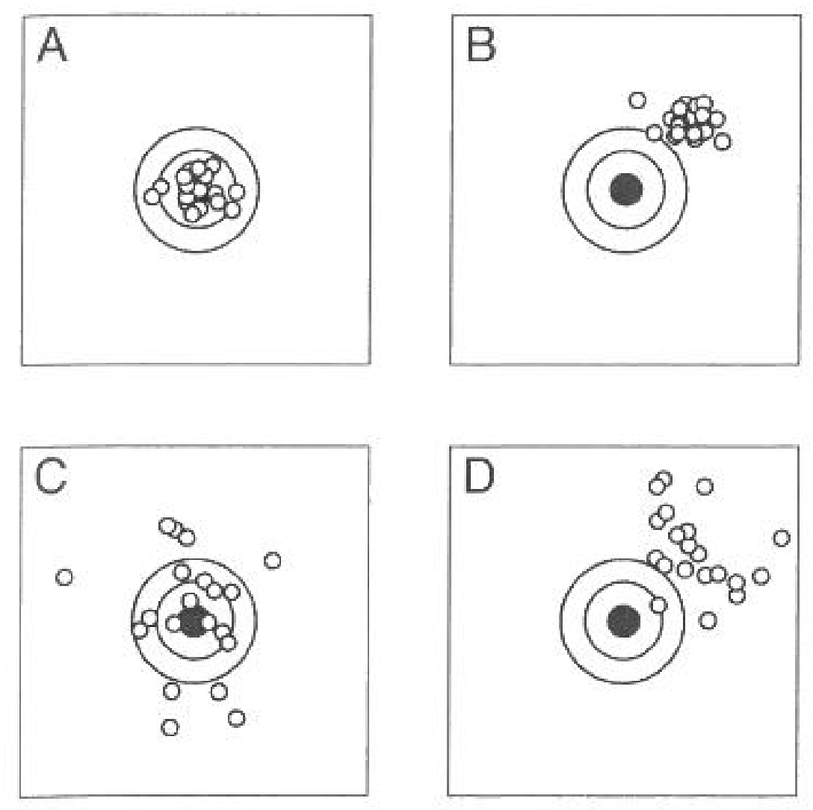
Validitet, reliabilitet og bias
Høj validitet/Lav eller ingen bias
Lav usikkerhed/Høj reliabilitet
Lav validitet/Bias
Lav usikkerhed/Høj reliabilitet
Høj validitet/Lav eller ingen bias
Høj usikkerhed/lav reliabilitet
Lav validitet/Bias
Høj usikkerhed/lav reliabilitet

Slide 9
Målefejl

Slide 10
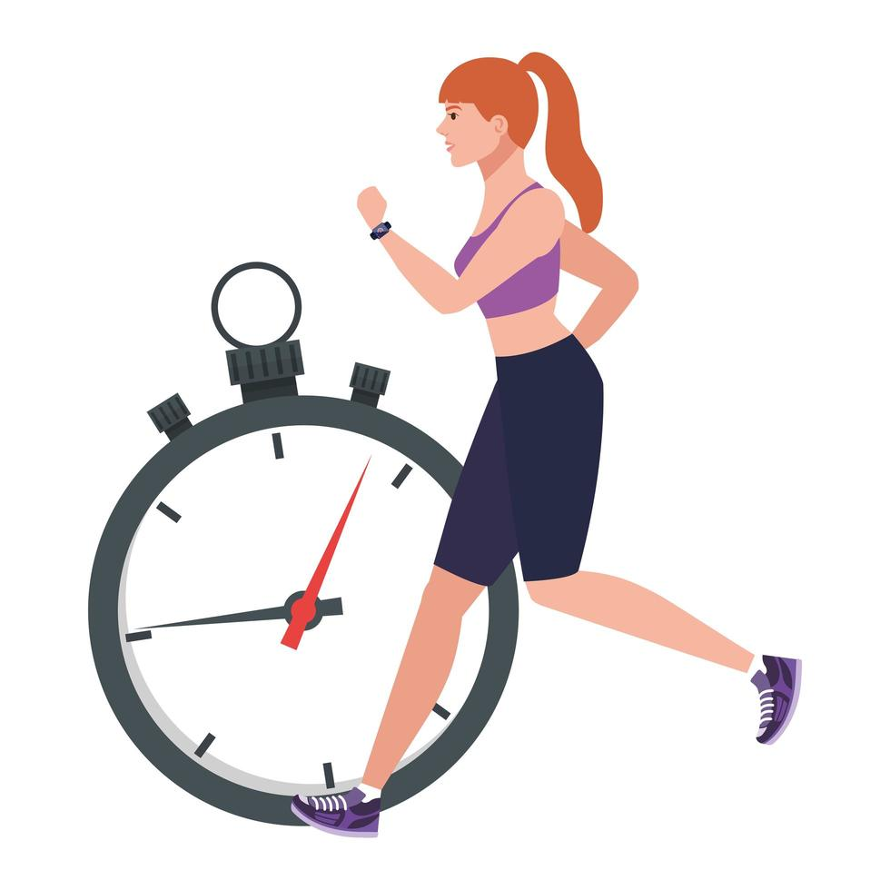
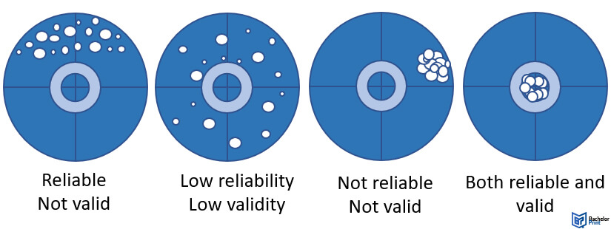
Tilfældig fejl
Tilfældig fejl = måleusikkerhed.
Eksempel: Mål varighed af 10 meter sprint med stopur
Det vil være ret stor variation i målingerne, men fejlen vil være tilfældig fordelt omkring den sande varighed

Slide 11
Måleusikkerhed
Måleusikkerhed kan blandt andet være relateret til:
Teknisk udstyr, der ikke giver samme resultat hver gang
Unøjagtig procedure for måling
Måleusikkerhed kan minimeres ved:
Bedre teknisk udstyr
Mere standardiserede procedurer for måling
Notes:
Eksempel med STS

Slide 12
Biologisk korttidsvariation
Nogle faktorer vil variere meget over kort tid
F.eks. puls, blodtryk, vægt, træthed, blodsukker, hormonniveauer
Måleusikkerhed grundet biologisk variation kan reduceres ved fornuftige procedurer

Slide 13
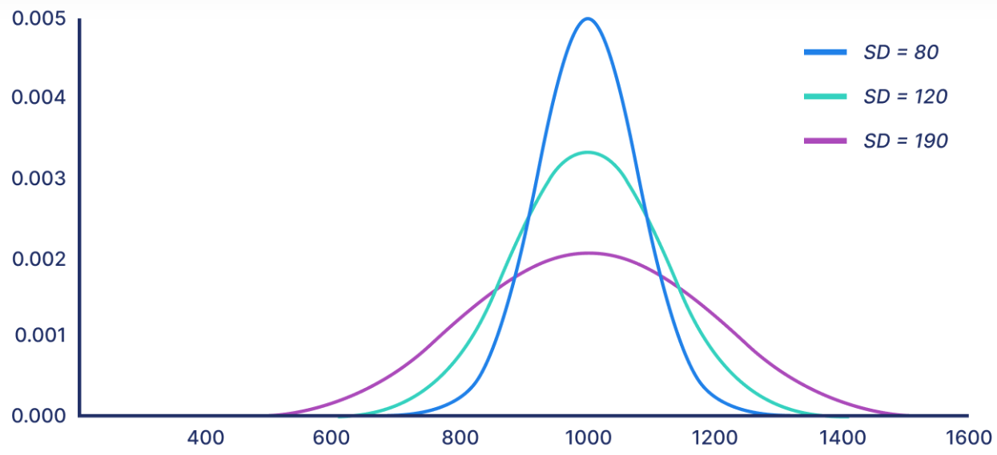
Måleusikkerhed
Lille måleusikkerhed bidrager til mindre statistisk usikkerhed
Den statistiske usikkerhed afhænger blandt andet af
den naturlige variation
studiepopulationens karakteristika
studiepopulationens størrelse
LILLE USIKKERHED
STOR USIKKERHED | LILLE USIKKERHED
STOR USIKKERHED
Notes:
Brug eksempel om højde i en skoleklasse

Slide 14

Systematisk fejl
Systematisk fejl = bias.
Eksempel: Mål højde med en højdemåler, der er monteret 2 cm for højt
Målingerne vil ligge systematisk for lavt, men variation vil formentlig være ret lille, da det er en nem målemetode

Slide 15
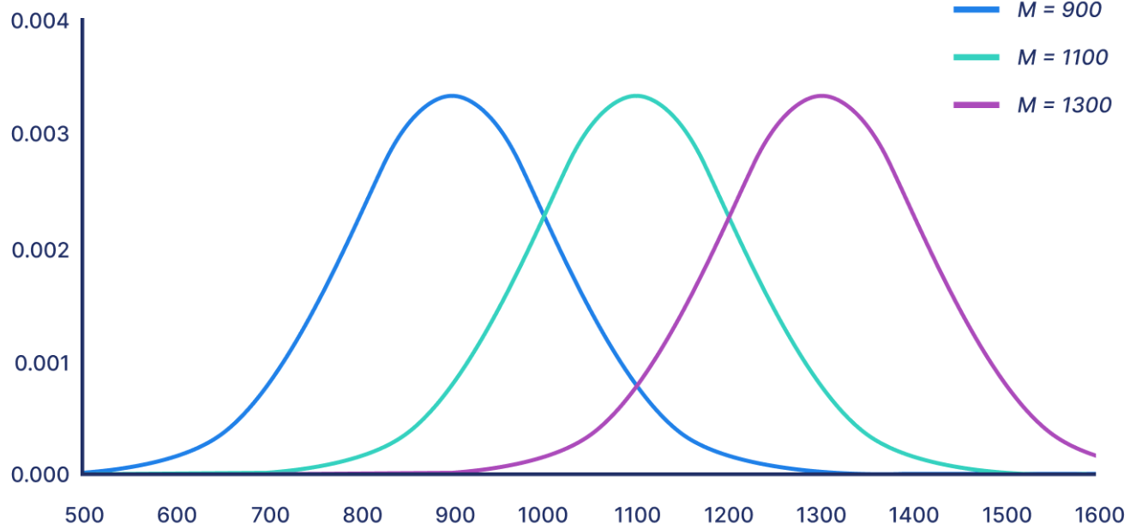
Bias
Bias er systematiske fejl, som skubber resultaterne i en bestemt retning.
Tænk på en højdemåler, som er monteret forkert, så den konsekvent måler 2 cm for højt eller 2 cm for lavt.
Bias kan ikke kompenseres for ved flere målinger/testpersoner
MÅLING UDEN MÅLEBIAS
SYSTEMATISK
FOR LAV
SYSTEMATISK
FOR HØJ
BIAS | INGEN BIAS

Slide 16
Konsekvenser af måleusikkerhed og målebias

Slide 17
Konsekvenser af måleusikkerhed
Måleusikkerhed giver en tilfældig variation
Det slører billedet og en eventuel forskel mellem to grupper
Øger sandsynligheden for at overse en faktisk forskel (type 2 fejl)
Kan ikke skabe forskelle, der ikke er der (type 1 fejl).
Måleusikkerhed kan være både lille og stor

Slide 18
Ikke-diffentieret målebias
Ikke-diffentieret målebias: Bias er uafhængig af sygdom og eksponering = ens for alle.
Eksempel: I et randomiseret studie måles håndgrebsstyrken ved baseline med apparat A. Ved follow-up måles håndgrebsstyrken med et apparat, der konsekvent måler 10% for lavt — i begge grupper.

Slide 19
Diffentieret målebias
Diffentieret målebias: Fejlen afhænger af sygdom eller eksponering (eller både sygdom og eksponering, men ret sjældent).
Eksempel: I et randomiseret studie måles håndgrebsstyrken ved baseline med apparat A. Ved follow-up måles interventionsgruppen igen med apparat A, mens kontrolgruppen måles med et andet apparat, som måler konsekvent 10% for lavt.
Målefejlen afhænger derfor af eksponeringsgruppen, hvilket giver differentieret målebias.

Slide 20
Konsekvenser af bias
Type af målebias | Definition | Eksempel | Konsekvens
Differentieret | Fejlen afhænger af sygdom og/eller eksponering | Kun kontrolgruppen måles med et apparat, der viser 10% for lavt | Kan føre til over- eller underestimering
Ikke-differentieret | Fejlen er ens i alle grupper | Begge grupper måles med et apparat, der viser 10% for lavt | Bias mod nul (svækkelse af sammenhængen)

Slide 21
Eksempler på typer af informationsbias
Recall bias
Opstår, når personers evne til at huske tidligere begivenheder er upræcis eller systematisk forvrænget.
Typisk et problem i særlige studiedesigns såsom case-control og tværsnitsstudier.
Eksempel: En person, der har fået en sygdom, husker måske meget tydeligt, at de var udsat for en mulig årsag (som et kemikalie), mens raske deltagere ikke husker det eller slet ikke nævner det.

Slide 22
Eksempler på typer af informationsbias
Recall bias
Et case-control-studie undersøger, om rygning under graviditeten øger risikoen for, at barnet udvikler astma.
Hvordan recall bias opstår:
Mødre til børn med astma (cases) bliver spurgt om deres rygning under graviditeten.
Mødre til børn uden astma (kontroller) bliver spurgt om det samme.
Problemet:
Mødrene til børn med astma vil måske tænke: “Måske gjorde jeg noget galt — jeg røg jo lidt dengang…”
Cases kan derfor overrapportere deres rygning, fordi de forsøger at finde en forklaring.
Kontrolmødrene har ikke den samme motivation og kan underrapportere eller glemme det.
Resultat: Systematisk forskel i, hvordan grupperne husker og rapporterer — recall bias.

Slide 23
Eksempler på typer af informationsbias
Ingen recall bias
Et case-control-studie undersøger, om antal gange man har spist fisk de sidste 12 måneder er forbundet med risiko for forhøjet blodtryk.
Design:
Cases = personer med forhøjet blodtryk
Kontroller = personer med normalt blodtryk
Hvad sker der?
Det er generelt svært at huske præcist, hvor ofte man har spist fisk over et helt år — alle gætter lidt. Men personer med forhøjet blodtryk har ikke nogen særlig grund til at huske det anderledes end andre.
Resultat: Hukommelsen er upræcis, men tilfældigt upræcis, ingen recall bias

Slide 24
Eksempler på typer af informationsbias
Observer bias
Opstår når forskerens eller observatørens egne forventninger, forudindtagede holdninger eller viden påvirker måden, data bliver registreret eller vurderet på.
Typisk et problem i kliniske eller eksperimentelle studier, især hvor vurderinger ikke er blindet.
Eksempel: En observatør, der ved, hvilken behandling en patient har fået, kan ubevidst overvurdere forbedring hos patienter, der fik den "bedre" behandling.

Slide 25
Eksempler på typer af informationsbias
Observer bias
Et klinisk studie undersøger, om et nyt sovemiddel virker bedre end placebo. Søvnen vurderes af sygeplejersker, som observerer patienternes søvnkvalitet hver nat.
Hvad sker der?
Sygeplejerskerne ved, hvem der har fået det nye lægemiddel og hvem der har fået placebo. De forventer, at lægemidlet virker. Derfor vurderer de (ubevidst) patienterne i den aktive gruppe som “mere rolige” eller “sover bedre”, selvom forskellen reelt er lille eller ingen.
Resultat: Systematisk forskel i måden observatøren vurderer grupperne på → observer bias.
(Kan undgås med blinding: observatøren bør ikke vide, hvem der får hvad)

Slide 26
Eksempler på typer af informationsbias
Observer bias
Et forskerhold måler blodtryk på en gruppe forsøgspersoner for at se, om motion påvirker hvileblodtrykket over tid. Alle målinger udføres med et blodtryksapparat, der har en ±5 mmHg usikkerhed.
Hvad sker der?
Apparatet kan måle lidt for højt eller lidt for lavt hver gang — tilfældigt.
Fejlen er ikke relateret til, om personen motionerer meget eller lidt.
Resultat: Tilfældige målefejl, som bare gør data mere støjende → måleusikkerhed, men ingen observer bias.

Slide 27
Misklassifikation

Slide 28
Misklassifikation
Misklassifikation dækker over forkert klassifikation af eksponering og/eller sygdom
Der er to mulige fejl i forbindelse med eksponering:
En eksponeret person kan ud fra en test blive kategoriseret som ikke-eksponeret (falsk negativ)
En ikke-eksponeret person kan ud fra en test blive kategoriseret som eksponeret (falsk positiv)
Der er to mulige fejl i forbindelse med sygdom:
En syg person kan ud fra en test blive kategoriseret som ikke-syg (falsk negativ)
En rask person kan ud fra en test blive kategoriseret som syg (falsk positiv)

Slide 29
Misklassifikation
 |  | Sandheden
 |  | Syg | Ikke-syg
TEST | Syg | Sand positiv (SP) | Falsk positiv (FP) | Alle testet syge
 | Ikke-syg | Falsk negativ (FN) | Sand negativ (SN) | Alle testet ikke-syge
 |  | Alle sande syge | Alle sande ikke-syge

Slide 30
Sensitivitet og specificitet
Sensitivitet måles som SP / (SP + FN). Angiver hvor god testen er til at identificere de ægte syge.
Specificitet måles som SN / (SN + FP). Angiver hvor god testen er til at identificere de ægte ikke-syge.
 |  | Sandheden
 |  | Syg | Ikke-syg
TEST | Syg | Sand positiv (SP) | Falsk positiv (FP) | Alle testet syge
 | Ikke-syg | Falsk negativ (FN) | Sand negativ (SN) | Alle testet ikke-syge
 |  | Alle sande syge | Alle sande ikke-syge

Slide 31
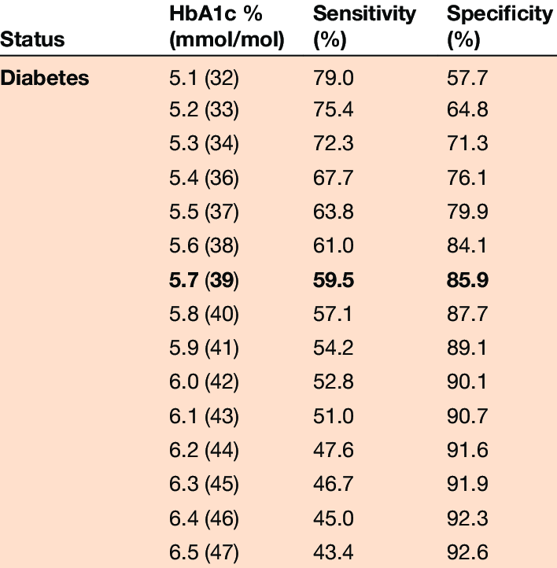
Misklassifikation
Validiteten af en test vurderes ud fra sensitivitet og specificitet
Hvis en test vurderes ud fra en kontinuerlig skala, vil valget af cut-off have stor betydning for sensitivitet og specificitet. Normalt ønskes en form for trade-off men i nogle tilfælde ønskes højere sensitivitet (f.eks. cancerscreening) eller højere specificitet (f.eks. cancerpakkeforløb).
Eksempel med test langtidsblodsukker diabetes:

Slide 32
Misklassifikation
Positiv prædiktiv værdi måles som SP / (SP + FP). Angiver sandsynligheden for at være ægte syg, når testen er positiv.
Negativ prædiktiv værdi måles som SN / (SN + FN). Angiver sandsynligheden for at være ægte ikke-syg, når testen er negativ.
 |  | Sandheden
 |  | Syg | Ikke-syg
TEST | Syg | Sand positiv (SP) | Falsk positiv (FP) | Alle testet syge
 | Ikke-syg | Falsk negativ (FN) | Sand negativ (SN) | Alle testet ikke-syge
 |  | Alle sande syge | Alle sande ikke-syge

Slide 33
Misklassifikation
Konsekvenser af misklassifikation afhænger af flere ting.
Lav sensitivitet vil føre til undervurdering af prævalensen, mens lav specificitet vil føre til overvurdering af prævalensen i beskrivende studier.

Slide 34
Misklassifikation
Ikke-differentieret misklassifikation betyder, at der er samme grad af misklassifikation (ift. eksponering eller udfald) i de to grupper, der sammenlignes.
Sensitivitet og specificitet behøver ikke at være perfekt, men de skal være ens i sammenligningsgrupperne.
Ikke-differentieret misklassifikation fører ofte til en undervurdering af sammenhængen (og aldrig overvurdering).

Slide 35
Misklassifikation
Differentieret misklassifikation betyder, at der ikke er samme grad af misklassifikation (ift. eksponering eller udfald) i de to grupper, der sammenlignes.
Differentieret misklassifikation kan føre til både undervurdering og overvurdering af sammenhængen. Det er uforudsigeligt og skidt.
Eksempel 5-4 fra Epidemiologi og evidens
Antag, at man med et case-kontrol-studie undersøger en hypotese om, at aspirin tidligt i graviditeten øger risikoen for fostermisdannelser. Cases er børn født med en misdannelse; kontrollerne er en tilfældig stikprøve af kildepopulationen: de børn, der blev født i samme periode som cases. Eksponeringsinformationen indhentes fra mødrene. Mødrene til børn med misdannelser har brugt mange kræfter på at spekulere over mulige forklaringer og husker godt, mens mødrene til raske børn retter opmærksomheden mod nuet og fremtiden; mange af dem har glemt, hvad de var udsat for.

Slide 36
Virkelighed og data

Slide 37
Virkelighed vs data
Data er et forsøg på at repræsentere virkeligheden. Der er altid et abstraktionslag.
Virkeligheden = de faktiske fænomener: sygdom, eksponering, adfærd.
Data = tal eller klassifikationer, der repræsenterer dele af virkeligheden.
Eksempler:
Lungefunktion → målt som FEV₁.
Overvægt → målt som BMI.
Depression → målt som diagnose eller spørgeskema-score.

Slide 38
Operationalisering
Operationalisering = oversættelsen fra begreb → målelig størrelse.
Gøres gennem målbare kriterier:
BMI > 25 → overvægt.
Indkomst > 75. percentil → høj indkomst
Indløsning af recept på antidepressiva → depression
Skal være praktisk og konsistent, men kan skabe forenklinger.

Slide 39
Begrebsmæssig validitet (Construct validity)
Spørgsmålet: Måler vi virkelig det, vi tror, vi måler?
Bruges især ved psykologiske og livskvalitetsmål.
Autisme skal diagnosticeres af en psykiater
Inden da kan der screenes, men måler screening på det rigtige?

Slide 40
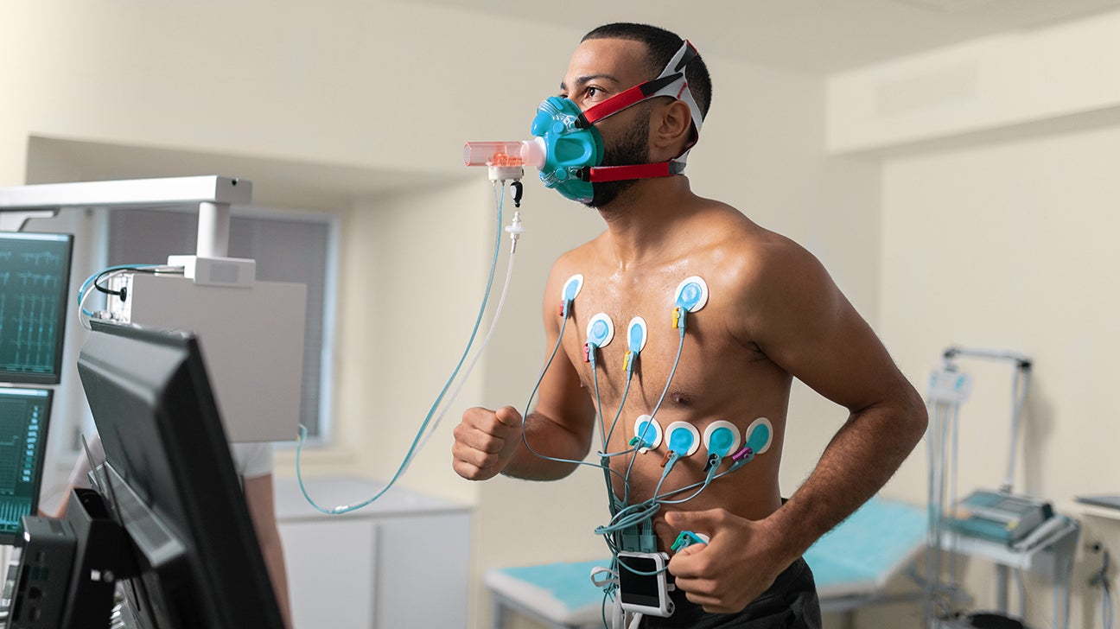
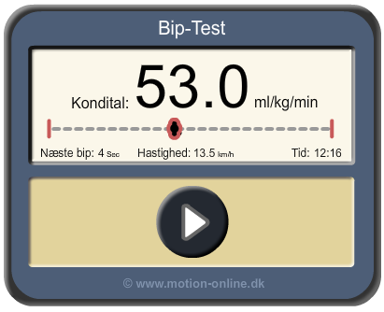
Estimering af virkeligheden
Sandheden/den ”rigtige” værdi defineres typisk ud fra en gold standard
Nye/billigere/hurtigere/smartere målemetoder kan sammenlignes med denne gold standard
Eksempel: VO2-max test
Gold standard måler den faktiske iltoptagelse
Bip-test estimerer iltoptagelsen

Slide 41
Objektivitet og subjektivitet
Objektiv: Målinger der ikke afhænger af observatørens vurdering.
Subjektiv: Fx smerteniveau, livskvalitet.
Der kan være stor forskel!
F.eks. på knæsmerter og scanning af knæ

Slide 42
Data er altid en fortolkning
Der findes ingen fuldstændig objektive målinger.
Alle data er produkter af:
Måleinstrumentet.
Observatøren.
Den kontekst, de er indsamlet i.
Vigtigt: Gør dine operationaliseringer og definitioner eksplicitte i metodeafsnittet.

Slide 43
Opsummering
Informationsproblemer opstår, når data ikke afspejler virkeligheden – skyldes måleusikkerhed, bias eller misklassifikation.
Måleusikkerhed (tilfældige fejl) skaber støj og slører reelle sammenhænge (risiko for type II-fejl).
Bias (systematiske fejl) skubber resultater i en bestemt retning
Ikke-differentieret bias svækker sammenhæng (mod nulhypotesen).
Differentieret bias kan give både over- og undervurdering.
Misklassifikation = forkert kategorisering af eksponering/sygdom.
Ikke-differentieret misklassifikation giver bias mod nulhypotesen.
Differentieret misklassifikation giver bias i ukendt retning
Virkelighed ≠ data – alle målinger er fortolkninger; vær eksplicit om operationaliseringer og metoder.

Slide 44
Eksamen

